Slide 1
Зонная теория твёрдого тела
Твёрдое тело рассматривается как периодическая структура, в которой атомные ядра создают периодическое электрическое поле.
Задача сводится к описанию поведения электронов в этом поле.
Точное решения уравнения Шрёдингера для такой системы невозможно.

Slide 2
.
Поэтому используются приближённые методы. Они сводят задачу к рассмотрению движения одного электрона в заданном внешнем поле. Это поле представляется как усреднённое и согласованное поле всех ядер и электронов.
Квантовомеханическое рассмотрение влияния периодического поля кристаллической решётки на движение электронов привело к созданию зонной теории.

Slide 3
.
Зонная теория твёрдого тела — квантовомеханическая теория движения электронов в твёрдом теле. В соответствии с квантовой механикой свободные электроны могут иметь любую энергию — их энергетический спектр непрерывен. Электроны, принадлежащие изолированным атомам, имеют определённые дискретные значения энергии.

Slide 4
.
В твёрдом теле энергетический спектр электронов существенно иной, он состоит из отдельных разрешённых энергетических зон, разделённых зонами запрещённых энергий.
В изолированном атоме энергия электрона может принимать строго дискретные значения.

Slide 5
.
В случае нескольких атомов, объединенных химической связью (например, в молекуле), электронные орбитали расщепляются в количестве, пропорциональном числу атомов, образуя так называемые молекулярные орбитали.

Slide 6
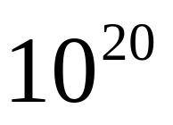
.
При дальнейшем увеличении системы до макроскопического кристалла (число атомов более ), количество орбиталей становится очень большим, а разница энергий электронов, находящихся на соседних орбиталях, соответственно очень маленькой, энергетические уровни расщепляются до практически непрерывных дискретных наборов — энергетических зон.

Slide 7
.
Разрешенные энергетические зоны разделены зонами запрещенных значений энергии. В них электроны находиться не могут.
Валентной зоной называется зона, полностью заполненная электронами.
Зоной проводимости называется зона, либо частично заполненная электронами, либо свободная.

Slide 8
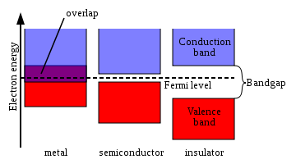
Упрощенная зонная диаграмма для проводников, полупроводников и диэлектриков.
В различных веществах энергетические зоны располагаются по-разному. По взаимному расположению этих зон вещества делят на три большие группы
проводники — зона проводимости и валентная зона перекрываются, образуя одну зону, называемую зоной проводимости, таким образом, электрон может свободно перемещаться между ними, получив любую допустимо малую энергию.
полупроводники — зоны не перекрываются и расстояние между ними составляет менее 3.5 эВ. Для того, чтобы перевести электрон из валентной зоны в зону проводимости требуется энергия.
диэлектрики — зоны не перекрываются и расстояние между ними составляет более 3.5 эВ. Таким образом, для того, чтобы перевести электрон из валентной зоны в зону проводимости требуется значительная энергия, поэтому диэлектрики ток практически не проводят.

Slide 9
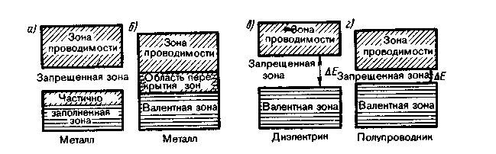
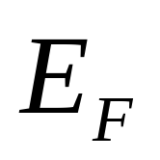

.
Число уровней в энергетической зоне находится с помощью принципа Паули и определяется как произведение числа атомов в кристалле на число электронов, которые могут находиться на этом уровне. При 0 К все электроны займут самые нижние энергетические уровни. Все состояния с энергией Е, большей некоторого значения , при этой температуре будут свободны. Энергию называют уровнем Ферми при 0 К. Это максимальная энергия, которую может иметь электрон при 0 К.

Slide 10
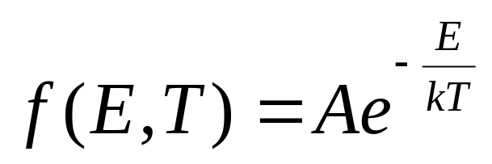
Вероятность нахождения электрона на различных уровнях
В классической физике распределение частиц по состояниям с различной энергией характеризуется функцией Больцмана
Эта функция определяет вероятность того, что частица будет находиться в состоянии с энергией Е. При этом предполагается, что в этом состоянии может находиться неограниченное количество частиц.

Slide 11
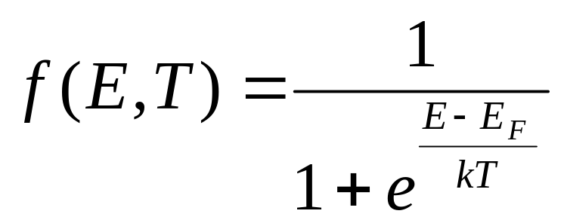
.
Функция распределения, учитывающая принцип запрета Паули, была найдена Ферми. Она имеет вид:
Е- энергия данного уровня, - энергия уровня Ферми.
Функция даёт вероятность заполнения электронами данного уровня.

Slide 12
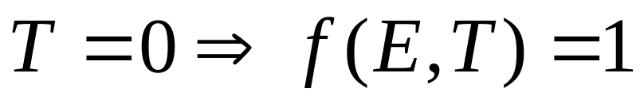
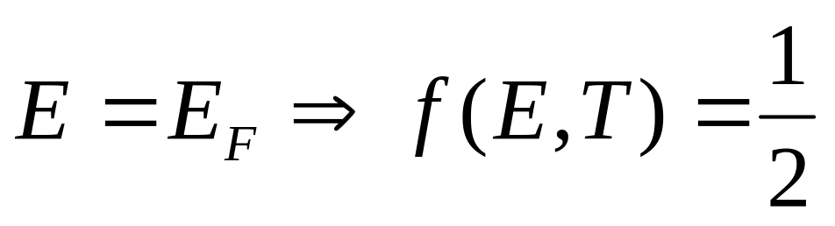
При . Уровень Ферми совпадает с верхним заполненным электронами уровнем .
Если ,
то есть функция при любой температуре имеет значение, равное ½.

Slide 13
.
Таким образом, уровень Ферми совпадает с тем энергетическим уровнем, вероятность заполнения которого равна половине ( на таком уровне находится один электрон).

Slide 14
.
В полупроводниках и диэлектриках уровень Ферми лежит внутри запрещенной зоны. Значит, на этом уровне электроны находиться не могут. Поэтому смысл уровня Ферми в данном случае можно толковать следующим образом: «Если бы внутри запрещенной зоны в месте расположения уровня Ферми имелись разрешенные энергетические уровни, то они заполнялись бы с вероятностью, равной 0,5».

Slide 15
Собственная проводимость полупроводников
Полупроводниками являются твердые тела, которые при Т = 0 характеризуются полностью занятой электронами валентной зоной, отделенной от зоны проводимости сравнительно узкой (порядка 1 эВ) запрещенной зоной.Своим названием они обязаны тому, что их электропроводность меньше электропроводности металлов и больше электропроводности диэлектриков.

Slide 16
.
Различают собственные и примесные полупроводники. Собственными полупроводниками являются химически чистые полупроводники, а их проводимость называется собственной проводимостью. Примером собственных полупроводников могут служить химически чистые Ge, Se, а также многие химические соединения: InSb, GaAs, CdS и др.

Slide 17
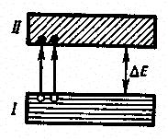
.
При 0 К и отсутствии других внешних факторов собственные полупроводники ведут себя как диэлектрики. При повышении же температуры электроны с верхних уровней валентной зоны I могут быть переброшены на нижние уровни зоны проводимости II

Slide 18
.
При наложении на кристалл электрического поля они перемещаются против поля и создают электрический ток. Таким образом, зона II из-за ее частичного «укомплектования» электронами становится зоной проводимости. Проводимость собственных полупроводников, обусловленная электронами, называется электронной проводимостью или проводимостью n-типа (от лат. negative - отрицательный).

Slide 19
.
В результате тепловых забросов электронов из зоны I в зону II в валентной зоне возникают вакантные состояния, получившие название дырок. Во внешнем электрическом поле на освободившееся от электрона место - дырку - может переместиться электрон с соседнего уровня, а дырка появится в том месте, откуда ушел электрон, и т. д. Такой процесс заполнения дырок электронами равносилен перемещению дырки в направлении, противоположном движению электрона, так, как если бы дырка обладала положительным зарядом, равным по величине заряду электрона.

Slide 20
.
Проводимость собственных полупроводников, обусловленная квазичастицами - дырками, называется дырочной проводимостью или проводимостью р-типа (positive - положительный).
Таким образом, в собственных полупроводниках наблюдаются два механизма проводимости: электронный и дырочный. Число электронов в зоне проводимости равно числу дырок в валентной зоне, так как последние соответствуют электронам, возбужденным в зону проводимости.

Slide 21
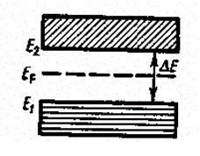
.
Проводимость полупроводников всегда является возбужденной, т. е. появляется только под действием внешних факторов (температуры, облучения, сильных электрических полей и т. д.).
В собственном полупроводнике уровень Ферми находится в середине запрещенной зоны (рис.).

Slide 22
.
Действительно, для переброса электрона с верхнего уровня валентной зоны на нижний уровень зоны проводимости затрачивается энергия. В зоне проводимости в валентной зоне обязательно возникает дырка. Следовательно, энергия, затраченная на образование пары носителей тока, должна делиться на две равные части.

Slide 23
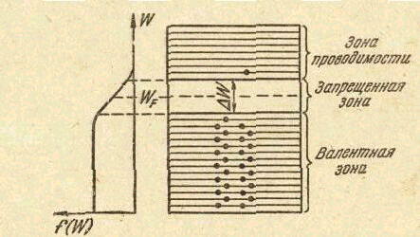
.
W –энергия уровней,
f(W) - вероятность заполнения
уровней электронами.
Так как энергия, соответствующая половине ширины запрещенной зоны, идет на переброс электрона и такая же энергия затрачивается на образование дырки, то начало отсчета для каждого из этих процессов должно находиться в середине запрещенной зоны.

Slide 24
.
W –энергия уровней,
f(W) - вероятность заполнения
уровней электронами.
Распределение электронов по уровням валентной зоны и зоны проводимости определяется функцией Ферми. Вычисления показывают, что уровень Ферми лежит точно посредине запрещенной зоны. Энергия Ферми в собственном полупроводнике представляет собой энергию, от которой происходит возбуждение электронов и дырок.

Slide 25
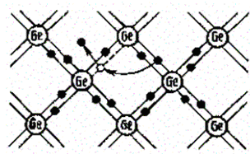
.
Одним из наиболее широко распространенных полупроводниковых элементов является германий, имеющий решетку типа алмаза, в которой каждый атом связан ковалентными связями с четырьмя ближайшими соседями.
каждая черточка обозначает
связь, осуществляемую
одним электроном.

Slide 26
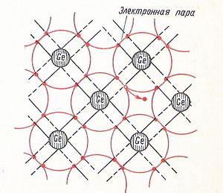
.
Каждый валентный электрон объединяется в электронную пару с валентным электроном соседнего атома. Орбита каждого из валентных электронов становится общей для двух соседних атомов, а сами атомы германия приобретают устойчивую структуру, характерную для атомов инертных газов. Связи, возникающие при этом в кристалле германия, называют парно-электронными или ковалентными.

Slide 27
.
При повышении температуры (или под действием других внешних факторов) тепловые колебания решетки могут привести к разрыву некоторых валентных связей, в результате чего часть электронов отщепляется и они становятся свободными. В покинутом электроном месте возникает дырка , заполнить которую могут электроны из соседней пары.
о

Slide 28
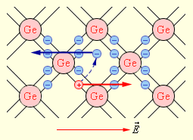
.
В результате дырка, так же как и освободившийся электрон, будет двигаться по кристаллу. Движение электронов проводимости и дырок в отсутствие электрического поля является хаотическим. Если же на кристалл наложить электрическое поле, то электроны начнут двигаться против поля, дырки - по полю, что приведет к возникновению собственной проводимости германия, обусловленной как электронами, так и дырками.

Slide 29
.
С повышением температуры проводимость полупроводников увеличивается. (У метал-лов с повышением температуры проводимость уменьшается). С точки зрения зонной теории это обстоятельство объяснить довольно просто: с повышением температуры растет число электронов, которые вследствие теплового возбуждения переходят в зону проводимости и участвуют в проводимости. Поэтому удельная проводимость собственных полупроводников с повышением температуры растет.

Slide 30
Примесная проводимость полупроводников
На электропроводность полупроводника можно влиять и иным путем. В узлы кристаллической решетки внедряют в качестве примесных посторонние атомы, имеющие пять или три валентных электрона. Этот процесс носит название легирование полупроводника. Примеси с тремя валентными электронами называют акцепторами, с пятью — донорами.

Slide 31
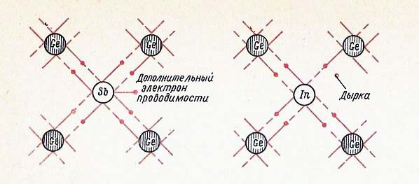
.
Для образования ковалентных связей требуются четыре валентных электрона. Поэтому в зависимости от типа примесей в кристалле образуются либо дополнительные электроны проводимости, либо дырки, число и подвижность которых уже при комнатной температуре весьма значительны.

Slide 32
.
Таким образом, электрическая проводимость полупроводника в результате легирования существенно возрастает. Полупроводник с избыточными электронами проводимости называют полупроводником n-типа, с избыточными дырками полупроводником р-типа. Электрическая проводимость р-типа определяется дырками, поэтому их называют здесь основными носителями заряда, а электроны проводимости — неосновными. В полупроводнике n-типа — наоборот.

Slide 33
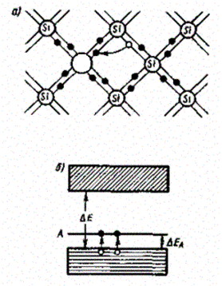

.
В решетку кремния введен примесный атом с тремя валентными электронами, - бор. Для образования связей с четырьмя ближайшими соседями у атома бора не хватает одного электрона, одна из связей остается неукомплектованной и четвертый электрон может быть захвачен от соседнего атома основного вещества, где соответственно образуется дырка. Бор является акцепторной примесью.

Slide 34
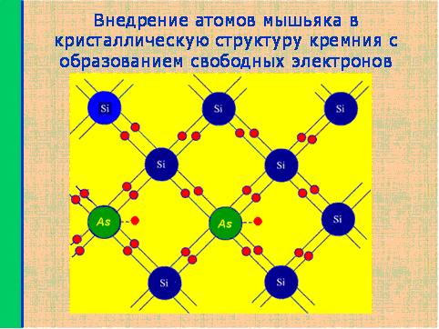
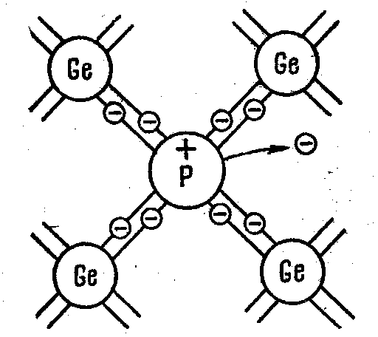
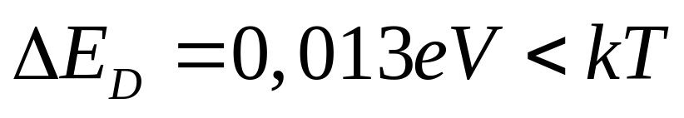

.
Примесный уровень донора располагается от дна зоны проводимости на расстоя-нии
Поэтому уже при обычных температурах тепловая энергия достаточна для переброски электронов с примесного уровня в зону проводимости.

Slide 35
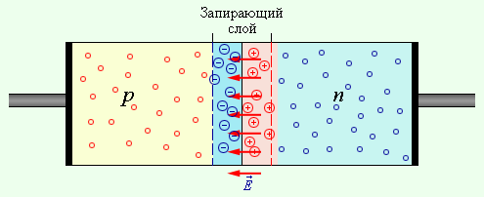
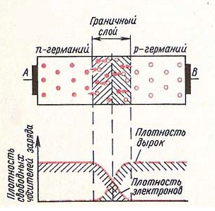
Контакт электронного и дырочного полупроводников (р- n переход).
При контакте плоских шлифов р- и n-полупроводника образуется граничный слой, в котором носители отрицатель -ного и положительного зарядов оказывают взаимное влияние друг на друга.

Slide 36
.
Вследствие диффузии носителей заряда в n-области возникает положительный, а в p-области — отрицательный пространственный заряд. Разность потенциалов между n и p-областями носит название контактной разности потенциалов (у германия ~0,25 В).

Slide 37
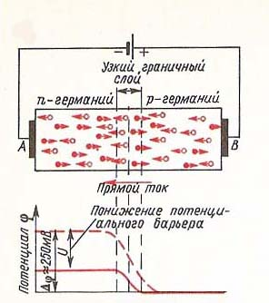
.
Стоит приложить к переходу электрическое напряжение, как равновесие в граничном слое сразу нарушается. На рисунке, приложенное напряжение направлено навстречу контактной разности потенциалов. Оно способствует притеканию основных носителей заряда в граничный слой.

Slide 38
.
Благодаря этому контактная разность потенциалов уменьшается и граничный слой становится очень узким (незначительное электрическое сопротивление). Переход оказывается включенным в пропускном направлении; через него протекает большой ток.

Slide 39
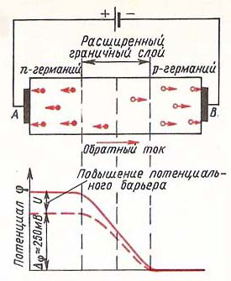
.
При изменении полярности напряжения, основные носители начинают отсасываться из контактного слоя. Возникает высокий потенциальный барьер, преодолеть который основные носители практически не в состоянии (высокое электрическое сопротивление). Переход оказывается включенным в запорном направлении.

Slide 40
.
Прохождению через граничный слой неосновных носителей (электроны проводимости в p-области и дырки в n-области) приложенное напряжение не препятствует. Возникает ток неосновных носителей, называемый обратным током. Поскольку концентрация неосновных носителей значительно ниже, чем основных, обратный ток существенно меньше прямого. Поэтому говорят, что p-n-переход обладает выпрямляющим эффектом.

Slide 41
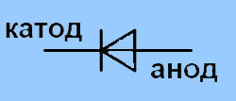
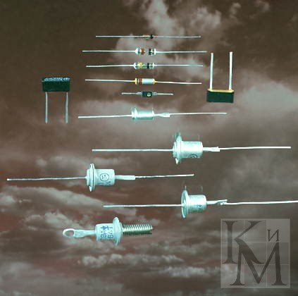
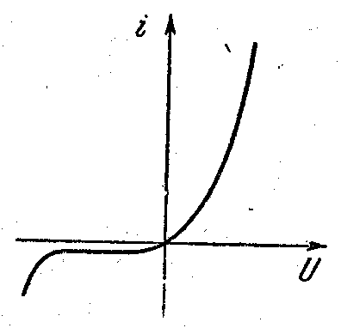
.
полупроводниковые диоды
Вольт-амперная характеристика p-n-перехода
прямой ток
обратный ток

Slide 42
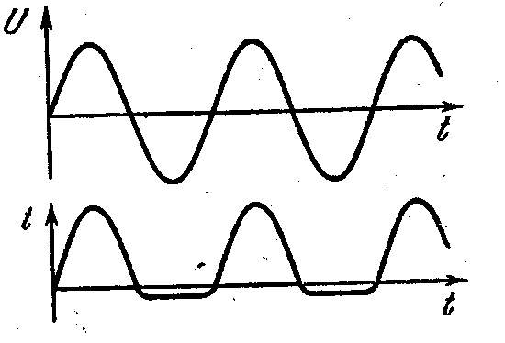
.
р — n-переход может быть использован для выпрямления переменного тока

Slide 43
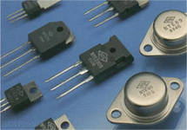
Транзисторы
Полупроводниковые триоды (транзисторы) могут быть типа n-p-n и типа p-n-p в зависимости от чередования областей с различной проводимостью. Они могут быть использованы для усиления мощности и генерации электрических колебаний.

Slide 44
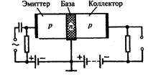
.
Между эмиттером
и базой приклады-
вается постоянное
Uвх
Rвх
Rвых
Uвых
Бэ
Бк
смещающее напряжение от батареи эмитера Бэ в прямом направлении, а между базой и коллектором — постоянное смещающее напряжение в обратном направлении.
Усиливаемое переменное напряжение подается на входное сопротивление Rвх , а усиленное — снимается с выходного сопротивления Rвых.

Slide 45
.
Uвх
Rвх
Rвых
Uвых
Бэ
Бк
Протекание тока в цепи эмиттера обусловлено в основном движением дырок (они являются основными носителями тока) и сопровождается их "впрыскиванием" — инжекцией — в область базы. Проникшие в базу дырки диффундируют по направлению к коллектору, причем при небольшой толщине базы значительная часть инжектированных дырок достигает коллектора. Здесь дырки захватываются полем, действующим внутри перехода (притягиваются к отрицательно заряженному коллектору), вследствие чего изменяется ток коллектора. Следовательно, всякое изменение тока в цепи эмиттера вызывает изменение тока в цепи коллектора.

Slide 46
.
Прикладывая между эмиттером и базой переменное напряжение, получим в цепи коллектора переменный ток, а на выходном сопротивлении — переменное напряжение. Величина усиления зависит от свойств p-n- переходов, нагрузочных сопротивлений и напряжения батареи Бк.
Обычно R вых>> Rвх, поэтому Uвых >> Uвх, (усиление может достигать 10 000).

Slide 48


.
C Рождеством и Новым Годом!
Здоровья, удачи, успешной сессии!

